Slide 1
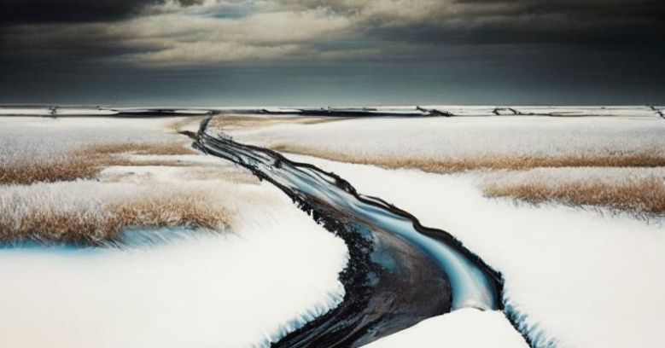
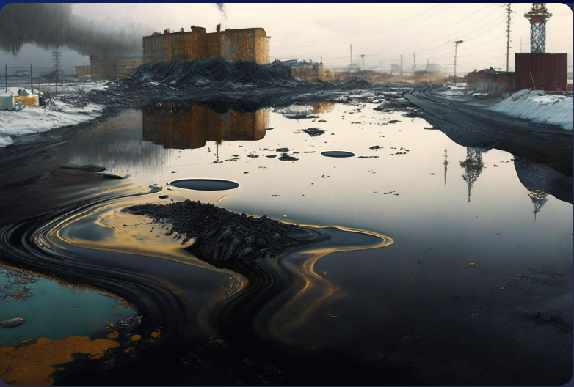
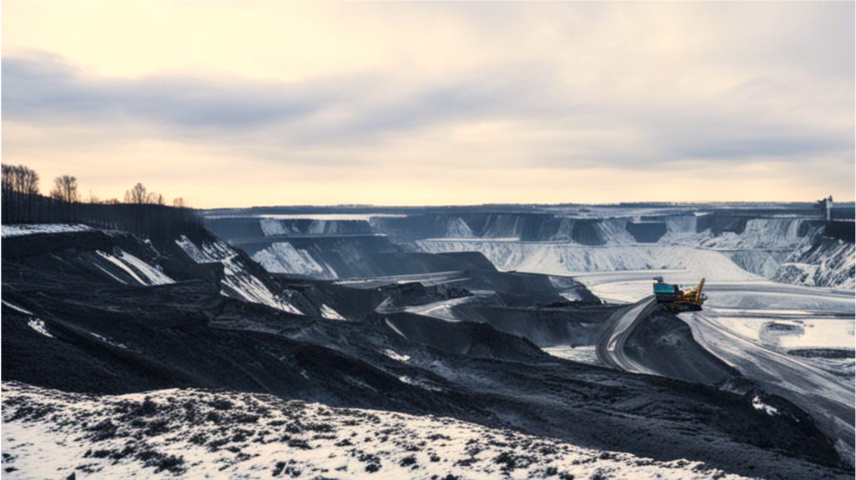
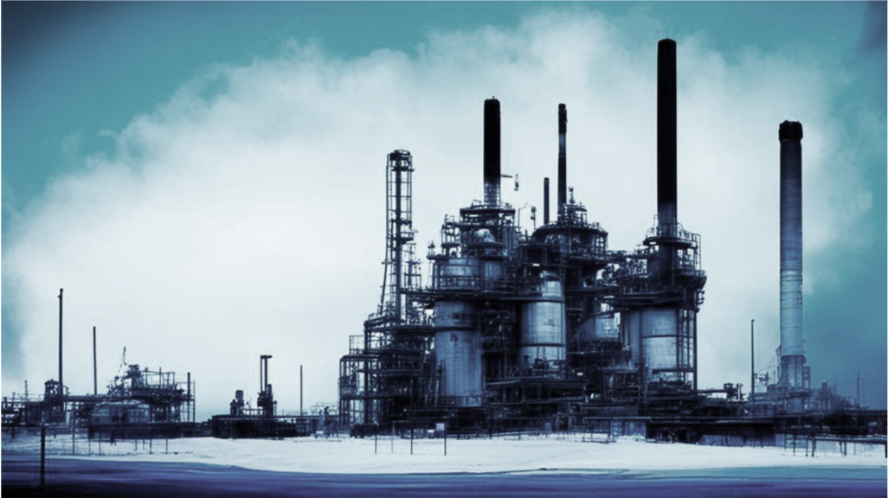

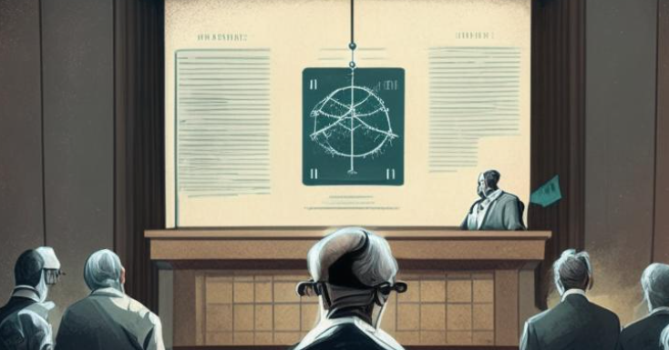
Автоматизированная система геодезического мониторинга MonCenter
01.03.2024 г.

Slide 2
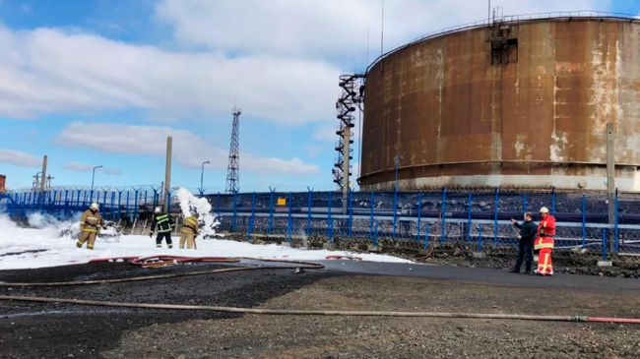
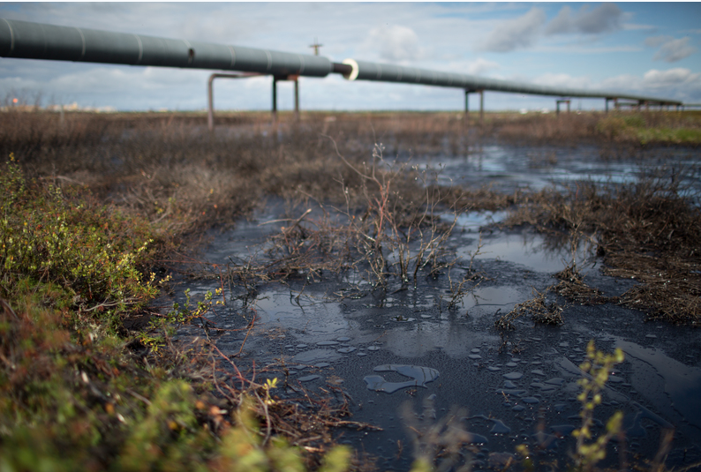
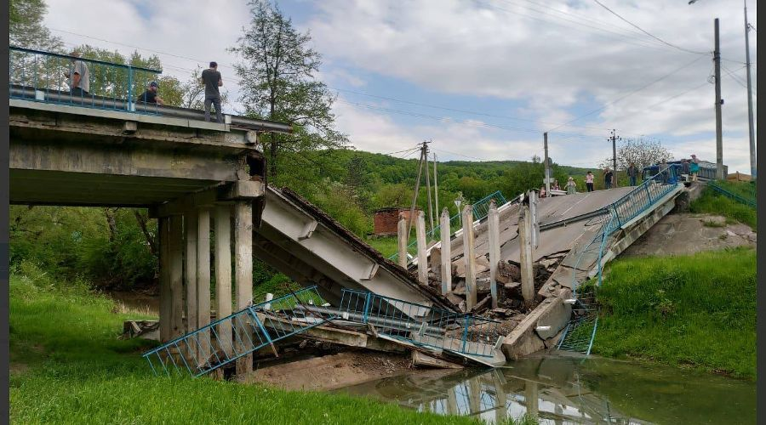
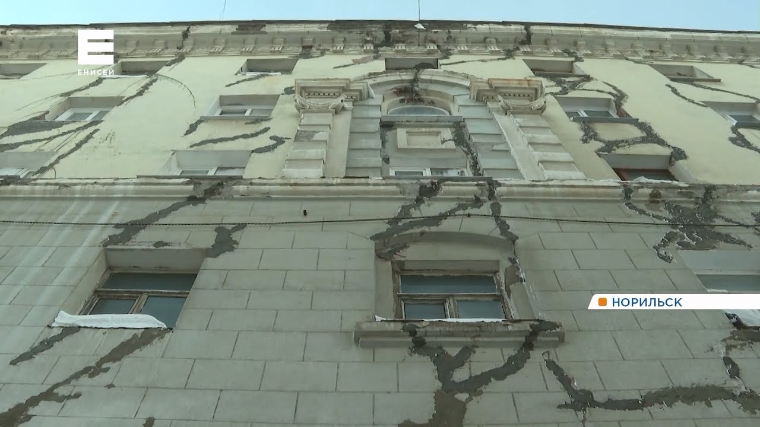
Мотивация
Ежегодно в РФ рушится около 100 транспортных мостов;
Накопленный эффект ущерба инфраструктуре из-за таяния вечномерзлых грунтов может достичь 50 млрд. к 2050 г.
Геодезический мониторинг проводится вручную и нерегулярно;
Основной метод мониторинга – геометрическое нивелирование (трудозатратно, неоперативно, подвержено ошибкам наблюдателя);
Цена датчиков и программ доходит до 2 000 000 р.;
Поставщики оборудования приостановили деятельность в РФ.
https://www.kommersant.ru/doc/4364565
https://neftegaz.ru/news/arbitrage/684797-lukoyl-komi-zaplatit-za-razliv-nefti-v-ruchey-v-2020-godu/
© Скриншот с телеграм-канала t.me/opershtab23
https://www.kommersant.ru/doc/4364565

Slide 3
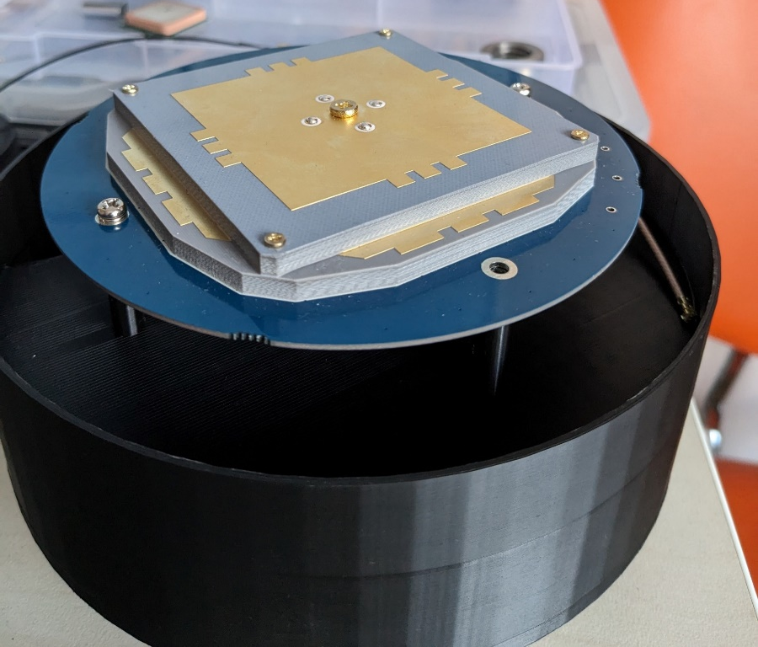
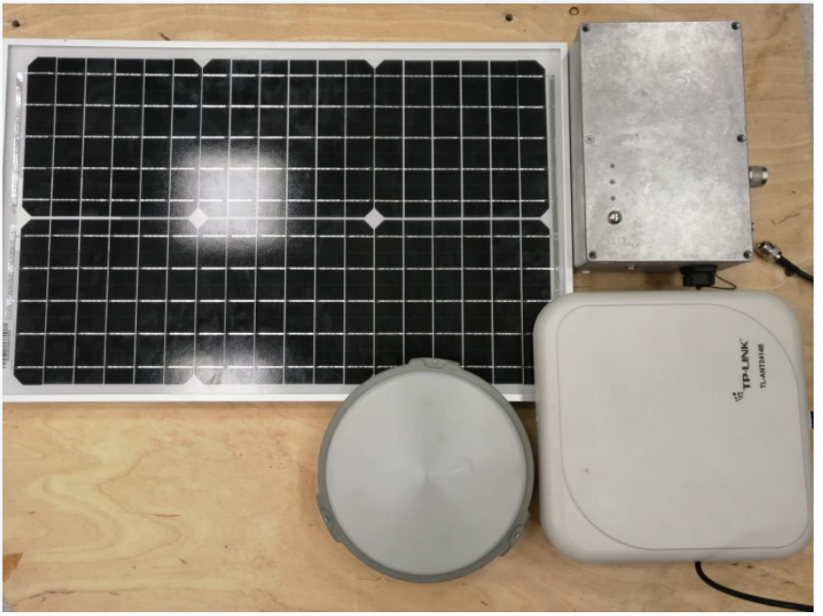
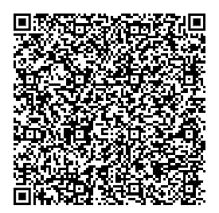
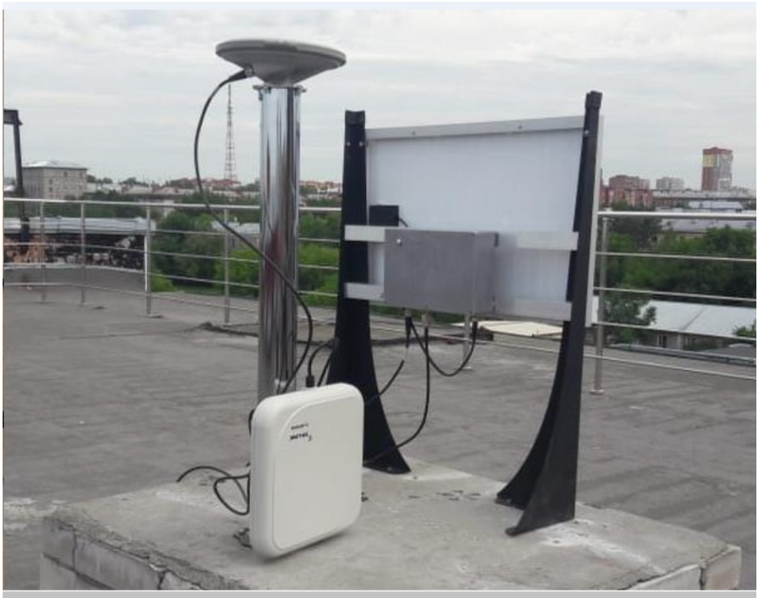
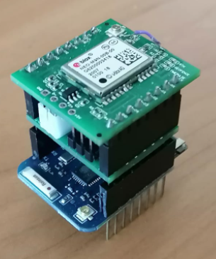
Автономный ГНСС-датчик для геодезического мониторинга
Мониторинг поступательный перемещений;
Приспособлен к работе на низких температурах;
Схемы печатных плат, программы для контроллеров опубликованы под открытой лицензией;
СКП определения координат < 1 см;
Стоимость комплекта в 10 раз ниже представленных на рынке;
Статус разработки: Экспериментальный образец.

Slide 4
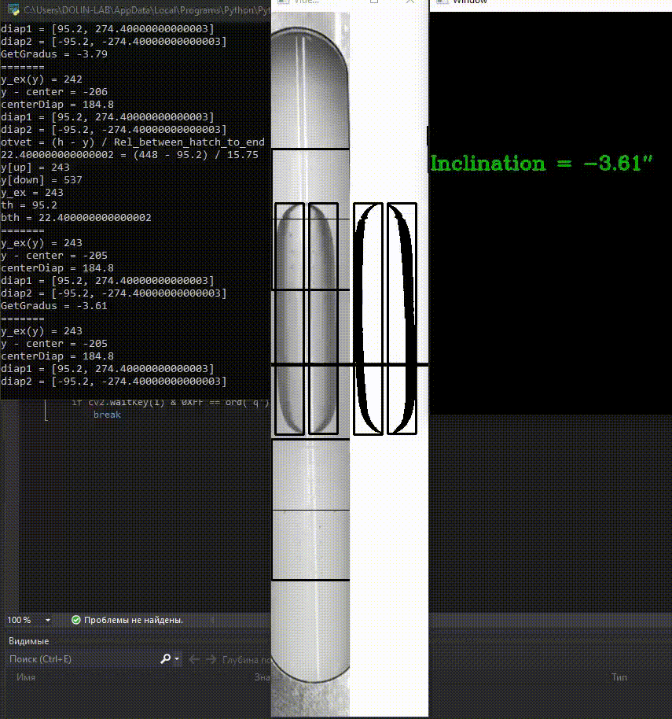
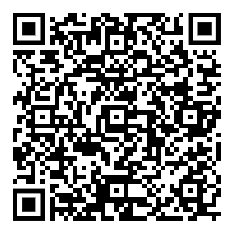
Высокоточный цифровой датчик наклона (инклинометр)
Мониторинг вращательных перемещений;
Приспособлен к работе на низких температурах;
СКП определения наклонов – 1,5", чувствительность – 0,3″;
Стоимость устройства в 10 раз ниже промышленного образца (Leica Nivel 220);
Статус разработки: прототип.

Slide 5
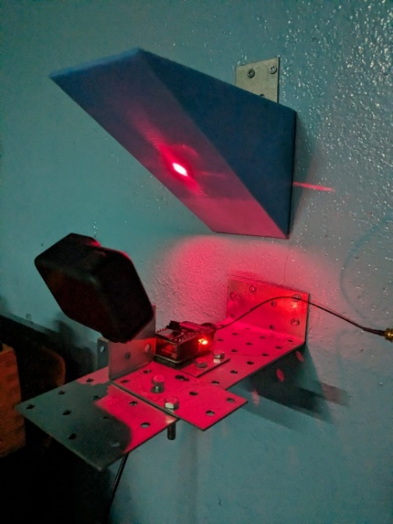
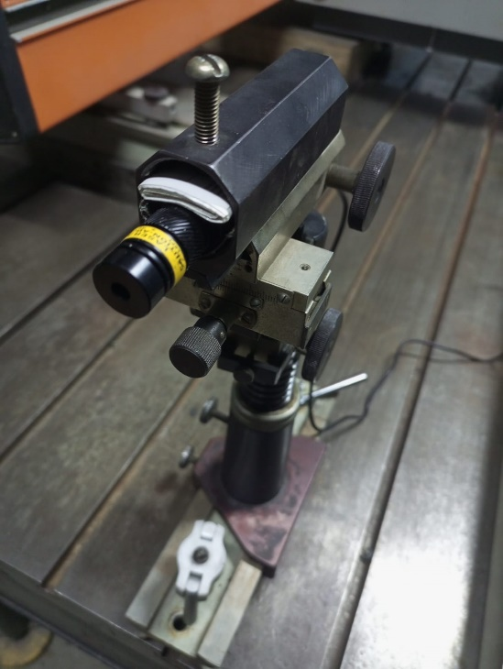
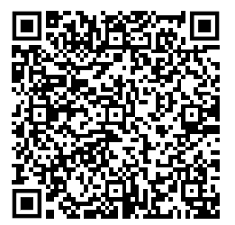
Датчик геодезического мониторинга полярным способом
Средство для автоматизации геометрического нивелирования I–II классов;
Для мониторинга осадок фундаментов;
Средство малобюджетного непрерывного геодезического мониторинга;
Приспособлен к работе на низких температурах;
СКО единичного измерения (трекинга луча) – 0,3 мм.
Разрешающая способность = 0,120 мм/ пиксель (± 0,003);
Статус: прототип

Slide 6
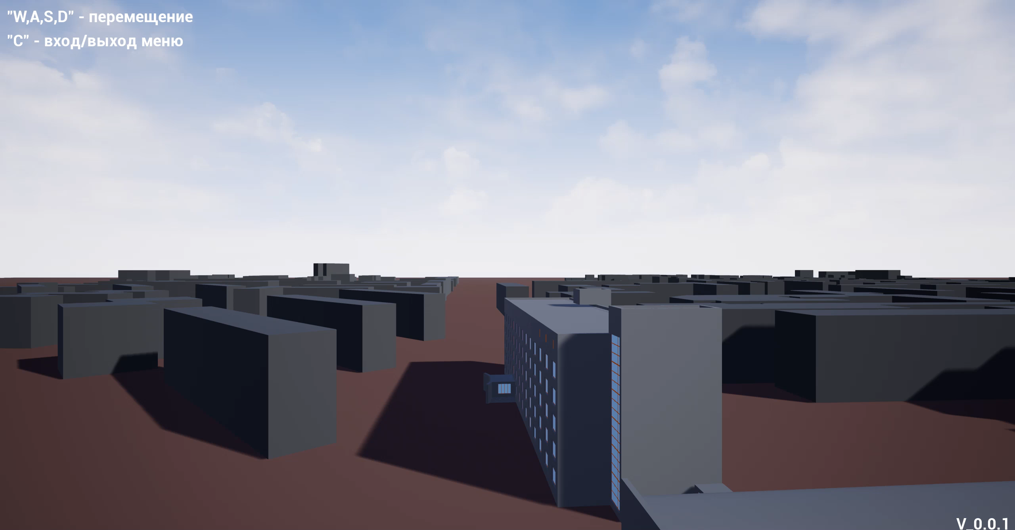
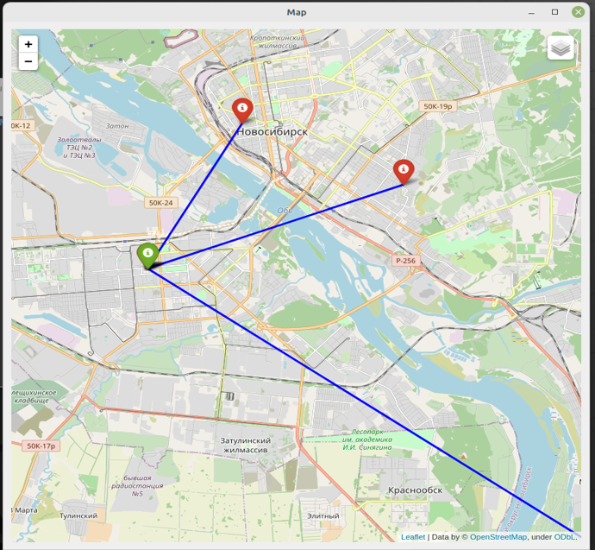
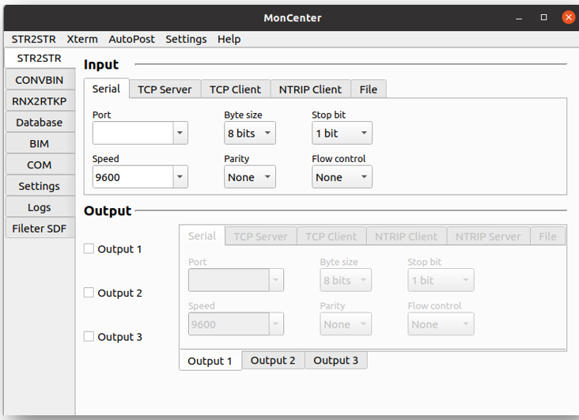
Программный комплекс «MonCenter»
ПО для организации автоматического мониторинга с пользовательским интерфейсом;
Открытая библиотека программ для разработки систем геодезического мониторинга с использованием предлагаемых датчиков;
Программа бесплатная и распространяется под открытым кодом;
Статус: экспериментальный образец.
http://moncenter.ru/

Slide 7
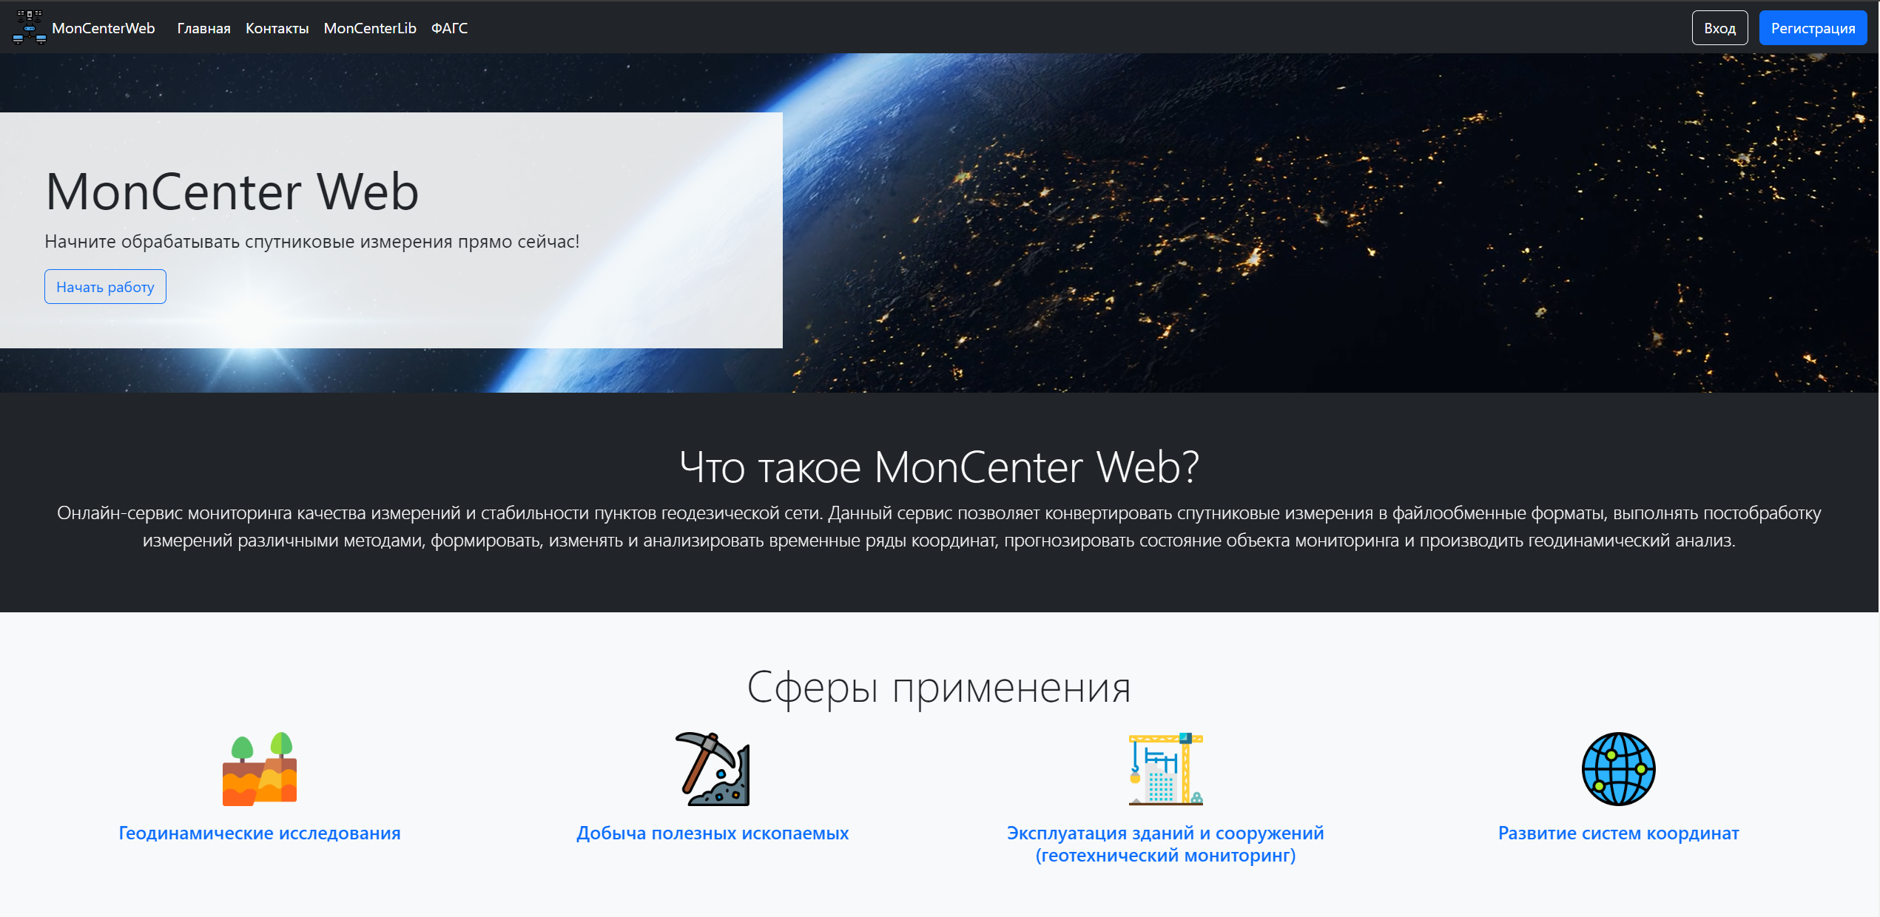
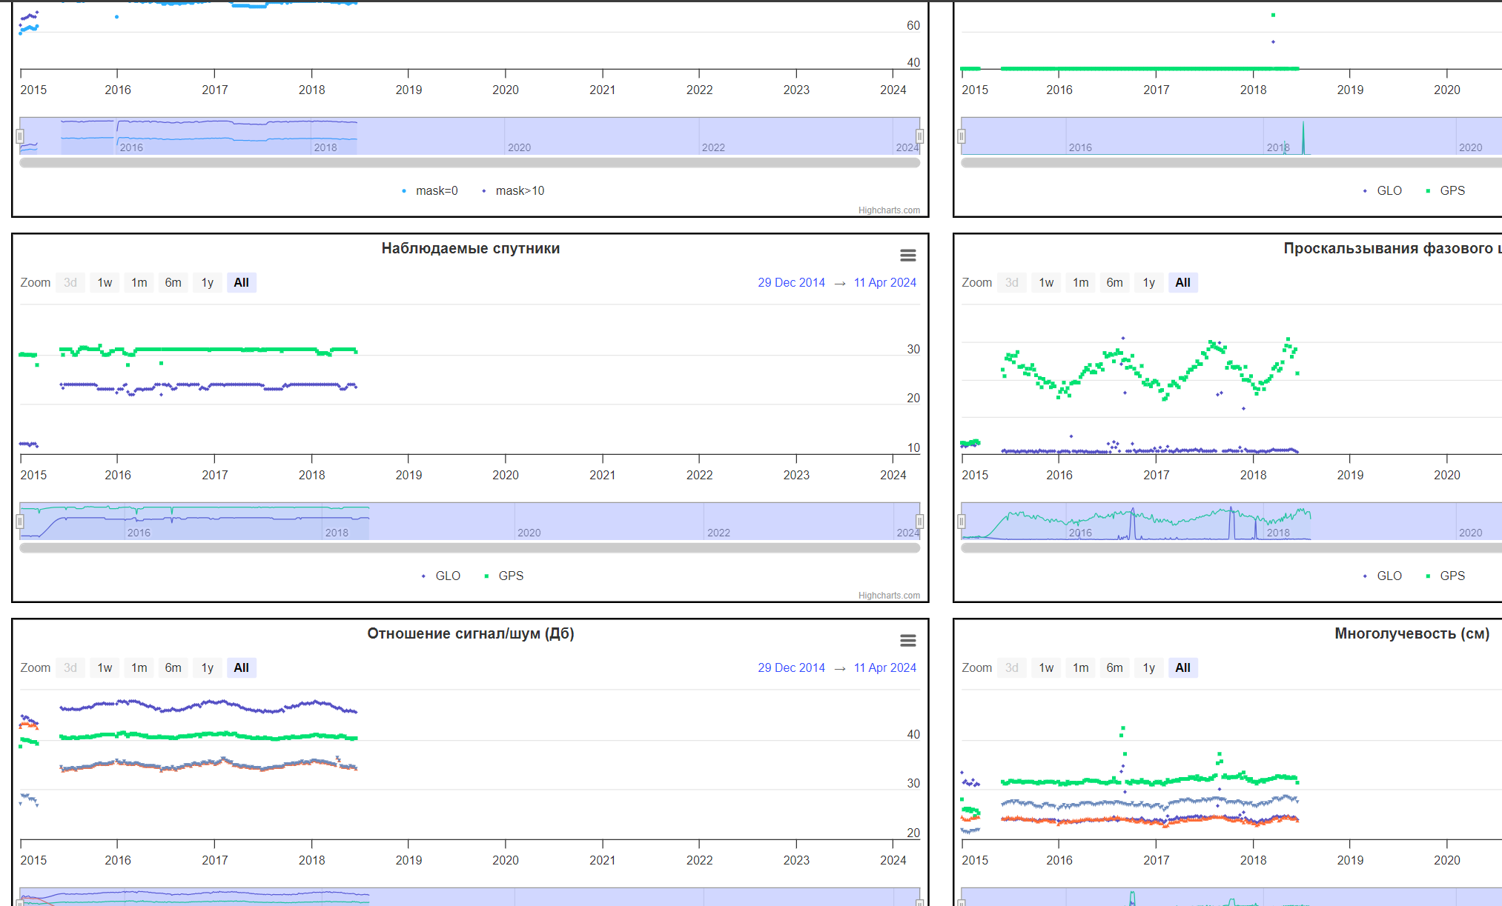
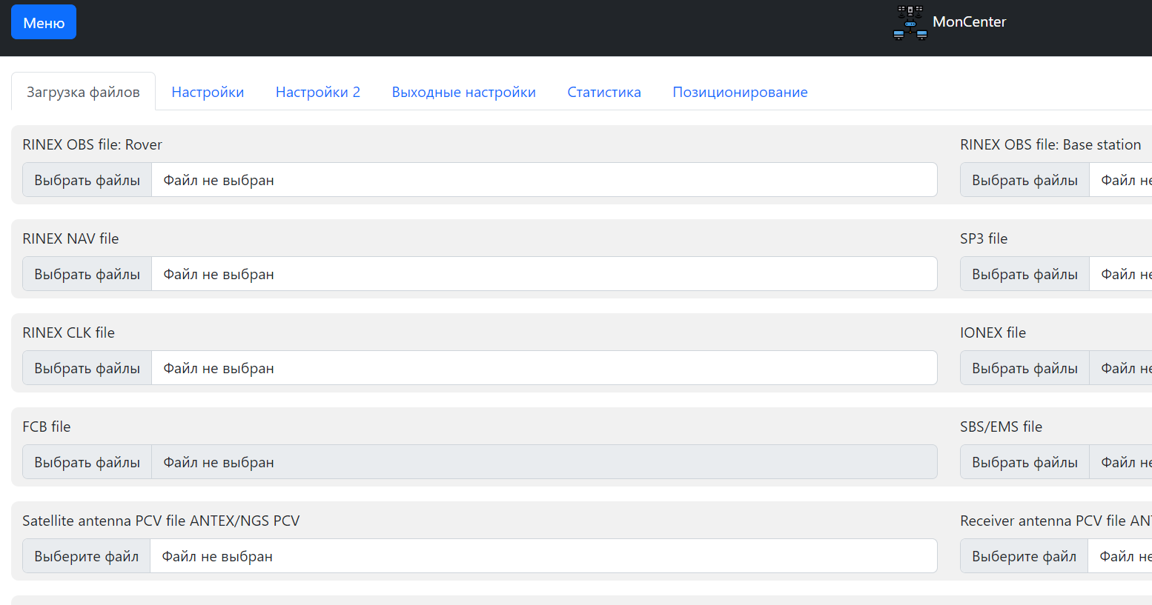
Онлайн сервис «MonCenterWeb»
Онлайн сервис для организации автоматического мониторинга;
Статус: в разработке.
http://moncenter.ru/

Slide 8
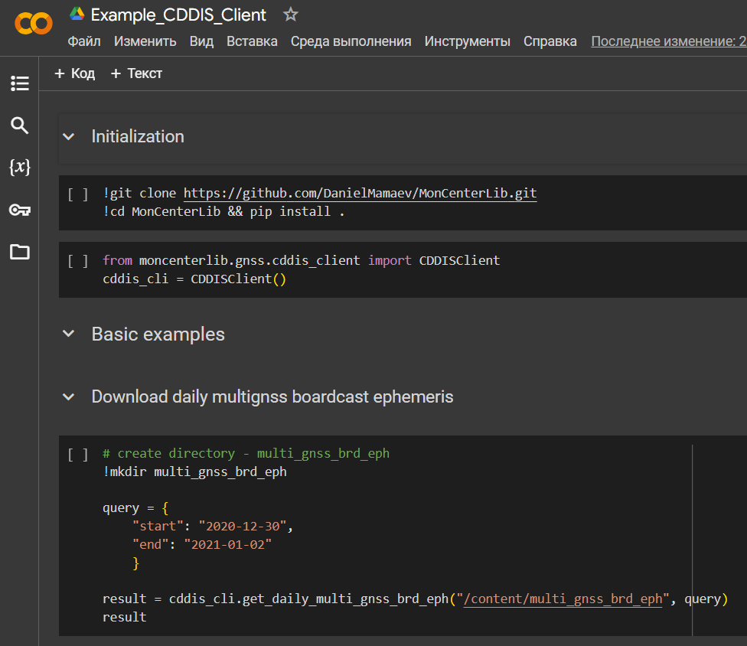
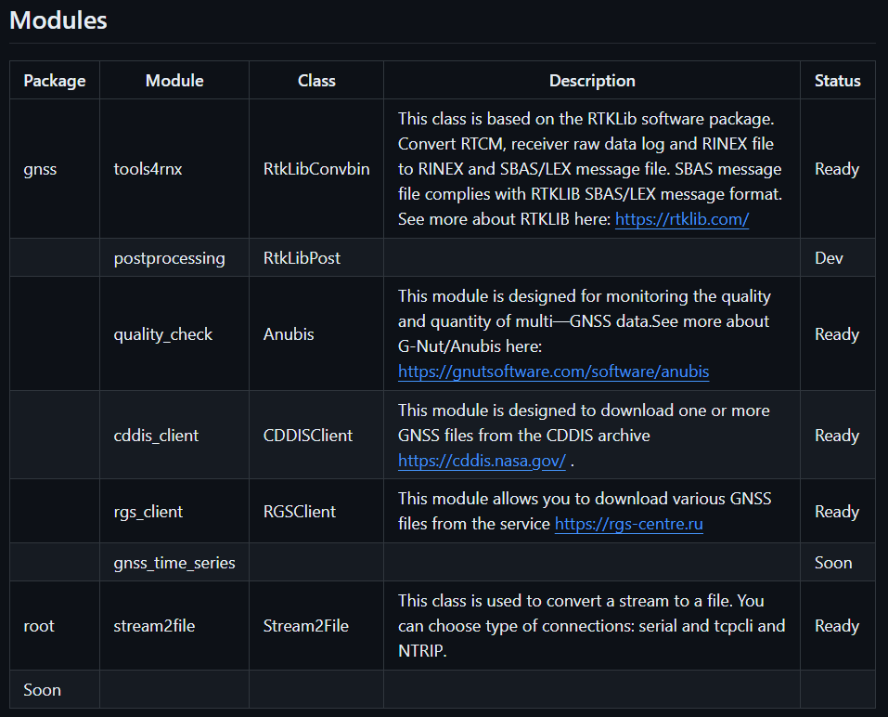
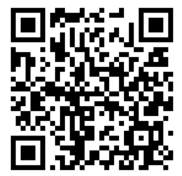
Python библиотека «MonCenterLib»
Python библиотека для организации автоматического мониторинга;
Создание собственного ПО, онлайн сервисов на основе библиотеки;
Работа в Google Colaboratory;
Открытый исходный код;
Статус: в разработке.

Slide 9
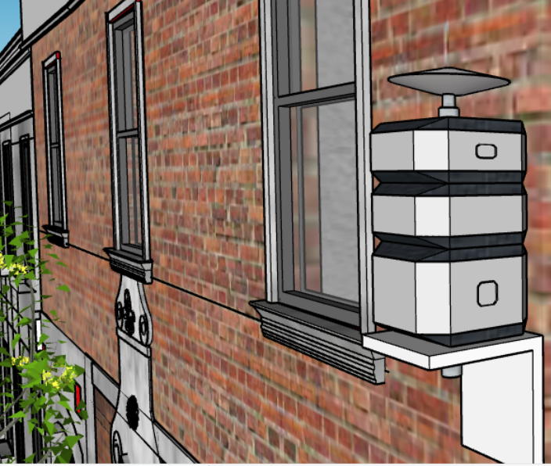
Универсальная платформа для геодезических датчиков
Блочная архитектура для совмещения геодезических датчиков;
Предназначена для проведения разработки автоматических систем мониторинга;
Разрабатывается под открытой архитектурой;
Статус: эскизный проект.
ГНСС-датчик
Лазерный модуль датчика мониторинга полярным способом
Цифровой инклинометр
Блок питания, связи и управления

Slide 10
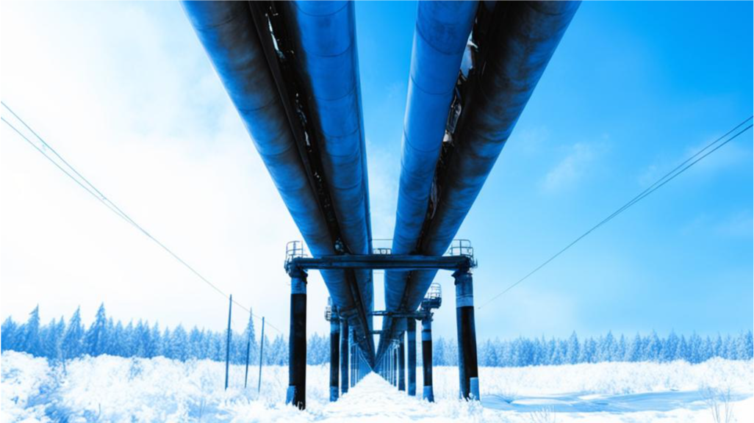
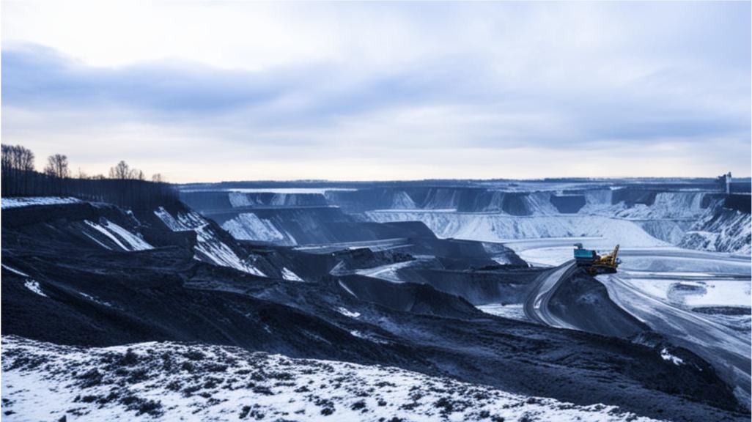
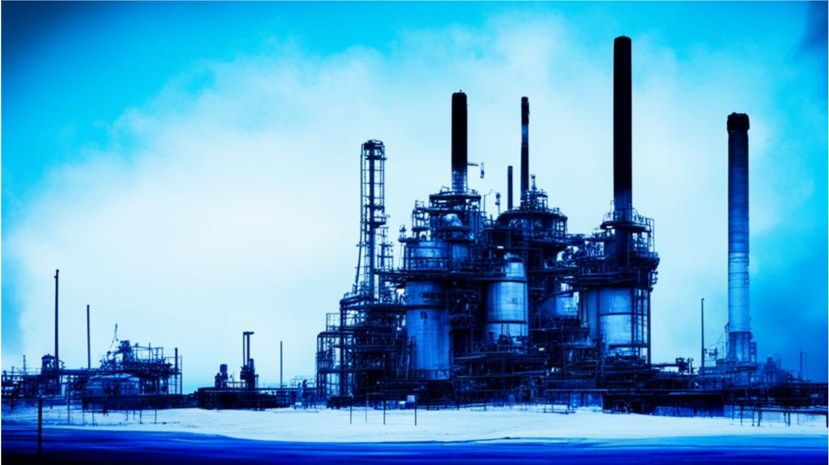
Потенциальные формы сотрудничества
Опытное внедрение разрабатываемых систем геодезического мониторинга на объектах коммерческого партнера:
В рамках текущих проектов геодезического мониторинга;
В целях модернизации эксплуатируемых систем мониторинга;
Для реализации программ импортозамещения;
В рамках реализации совместных научно-исследовательских проектов.
Потенциальные объекты для мониторинга:
Магистральные нефте-газопроводы; геодинамические полигоны, борты карьеров, промышленные и гражданские здания и сооружения.

Slide 11
Преимущества для клиентов
Снижение рисков развития техногенных катастроф на объектах критической инфраструктуры;
Возможность экономии на программном обеспечении для геодезического мониторинга;
Возможность экономии на оборудовании для геодезического мониторинга (от миллиона рублей за единицу);
Возможность создания малобюджетных автономных и всепогодных систем геодезического ГНСС-мониторинга;
Возможность переподготовки специалистов организации на базе СГУГиТ;
Совершенствование систем мониторинга на основе действующих стандартов организации.

Slide 12
А. В. Елагин (с.н.с) А. П. Карпик (научн. руководитель) Л. А. Липатников (н.с.) А. В. Макеев (н.с.) Д. С. Мамаев (инженер) А. В. Мареев (с.н.с)
Команда:
В. Ю. Наумов (инженер)
М. А. Попков (инженер)
С. В. Тараненко (ведущий инженер)
Л. С. Тараненко (инженер)
Г. Н. Ткачева (инженер)
В. С. Хорошилов (в.н.с)
В. Р. Янгалышев (техник)

